Slide 1
Monitoring Energy Consumption in Android Applications
Supervisors
Marco Couto
Departamento de Informática
Universidade do Minho
João Saraiva
jas@di.uminho.pt
Universidade do Minho
João Paulo Fernandes
jpf@di.ubi.pt
Universidade da Beira Interior
Master Thesis
Integrated in the GreenSSCM project

Slide 2
Going Green : Motivation
“The global energy system is on an unsustainable path” [Forbes Magazine, 2012]
Notes:
Queria começar esta apresentação por referir uma frase de um artigo, publicado em 2012 na revista Forbes, que diz:
“O sistema global de energia caminha para um rumo insustentável”. Isto significa que o consumo de energia está a exceder a produção.

Slide 3
Going Green : Motivation
“close to 50% of the energy costs of an organization can be attributed to the IT departments”
- [Harmon and Auseklis, 2009]
Concern about energy consumption IT is growing
Mostly focused on hardware;
Recently, the influence of software has been studied as well
In mobile devices area, the interest is even bigger
Due to battery lifetime – critical!
“8% of the global energy consumption comes from IT”
- [Mouftah and Kantarci, 2013]
Notes:
Motivados por este problema, e pelo facto de uma boa parte do consumo mundial de energia ser devido às tecnologias (como indicam as referências), empresas e investigadores têm-no abordado nos últimos anos.
Inicialmente, o interesse residia no hardware, porque é o que de facto consome energia.
Mas recentemente tem-se estudado a influência do software no consumo energético, pois é de facto quem dita as tarefas do hardware.
No âmbito desta dissertação (energia em dispositivos móveis) o interesse é ainda maior, devido à bateria.

Slide 4
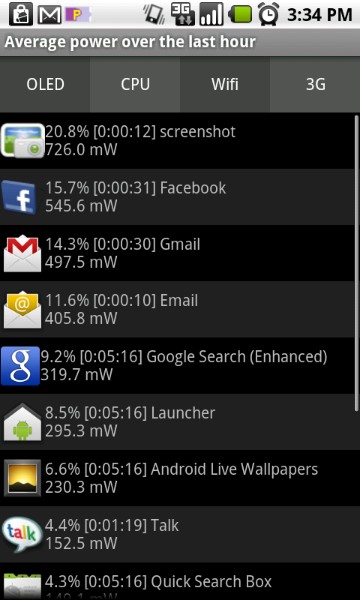
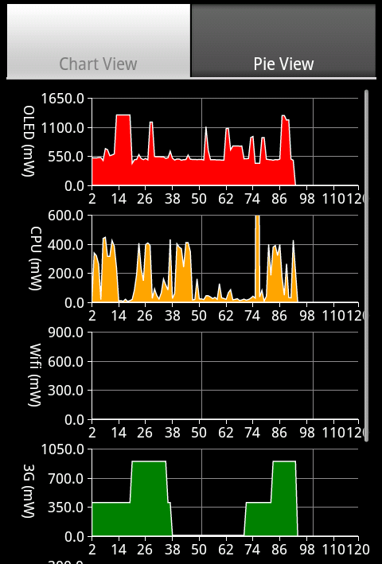
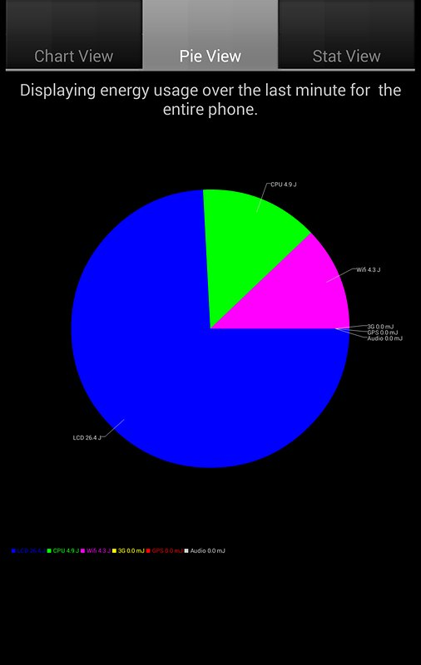
Related Work
Using power models
(statistical approach)
Power Tutor - [L Zhang et al., 2010]
DevScope, AppScope & UserScope - [W Jung et al. ,‎ 2012]
Calculating source line level energy information for android applications - [Li et al., 2013]
Mining questions about software energy consumption - [Pinto et al., 2014]
How does code obfuscation impact energy usage? - [Sahin et al., 2014]
Mining energy-greedy API usage patterns in android apps: An empirical study - [Linares-Vasquez et al., 2014]
Using external measurement device
Notes:
Mas que software é que faz o hardware gastar energia nos dispositivos móveis? Aplicações.
Durante a investigação que levei a cabo, encontrei alguns trabalhos que visavam estudar o consumo de energia gerado por aplicações.
Escolhi os melhores 6 (na minha opinião), e dividi-os em 2 categorias: os que usam medidores externos e os que usam modelos estatísticos de energia, gerados pelos aparelhos externos.
Para o projeto, usamos o primeiro (Power Tutor), e o que ele nos dá é isto: várias formas de vermos a energia que cada aplicação está a gastar, atualizando os valores de 1 em 1 segundo.

Slide 5
Green Software : Research Questions
1. Is it possible to associate energy consumption to different code sections?
2. Is the execution time of a code fragment directly proportional to its energy consumption?
3. Is it possible to develop a tool that can automatically identify potential energy-inefficient code fragments?
Notes:
Com a ferramenta escolhida, selecionamos 3 perguntas de investigação a que pretendemos responder com esta tese: (enumerá-las)

Slide 6
Our Idea
Associate energy consumption to different execution scopes
Check if the energy consumption was excessive
Classify software code fragments (methods)
Notes:
Para tentar responder a essas questões, e tendo em conta aquilo a que temos acesso, a nossa ideia passou por calcular para cada execução da aplicação (teste) o seu consumo energético, e determinar se esse consumo é excessivo ou não.
Para além disso, guardamos a sequência de métodos invocados em cada execução, e no final classificamo-los

Slide 7
The Tool : Green Droid
App’s
Source Code
App’s
Source Code
I
Instrument
Build
APP
Run Analyzer
App’s
Tests
I
App’s
Tests
For each test execution…
Tests
. Execution Trace
. Consumption
. Execution Time
Results
Display Results
Notes:
(Explicar como funciona a ferramenta)
… no final, o analisador vai apresentar os resultados dessa análise…

Slide 8
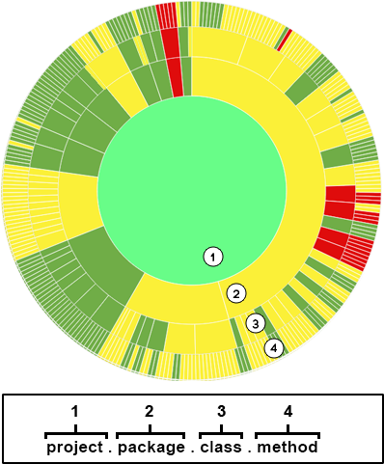
Displaying the Results
Application Under Test:
0xBenchmark
Notes:
… desta forma. Um gráfico sunburst, em que cada camada corresponde a um nível de detalhe da aplicação, desde package a método.

Slide 9
Method Classification
Base
Of
Knowledge
Green
Never invoked when the energy consumption is excessive;
Red
Invoked mostly when consumption is excessive;
7 out of 10 invocations occur when consumption is excessive;
Yellow
Invoked both when consumption is excessive and when is not;
Uncolored
Never invoked in any test.
[Consumptions
per Second]
Arithmetic Mean
Notes:
Como é que os métodos são classificados? Bom, nós partimos de uma base de conhecimento que consiste numa lista de consumos de energia por segundo de aplicações já testadas.
Cada vez que uma nova aplicação é testada, todos os valores correspondentes aos consumos por segundo de cada teste são adicionados a esta base.
Para o consumo de um teste ser excessivo, ele tem de ser superior à média dos consumos identificados até aqui.
Os métodos são classificados de acordo com isto da seguinte forma:
(explicar green, red e yellow)

Slide 10
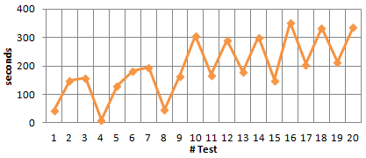
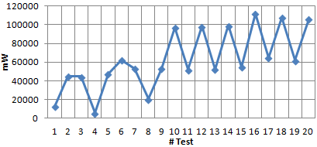
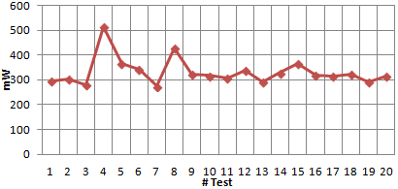
Results
Execution time
Consumption Per Second
Total Consumption
Notes:
Os resultados que temos mostram que existe à primeira vista uma semelhança entre o consumo total de energia de cada teste e o tempo de execução, mas se olharmos com mais cuidado para o consumo por segundo conseguimos identificar facilmente 2 ou 3 pontos dispersos no consumo.
Esses são os consumos excessivos, e mostra que consumo e tempo de execução não são sempre diretamente proporcionais, caso contrário este gráfico seria uma linha horizontal.

Slide 11
Contributions
Detecting Anomalous Energy Consumption in Android Applications,
Brazilian Symposium on Programming Languages
Programming Languages, volume 877
15 pages long, LNCS
1. Is it possible to associate energy consumption to different code sections?
2. Is the execution time of a code fragment directly proportional to its energy consumption?
3. Is it possible to develop a tool that can automatically identify potential energy-inefficient code fragments?
Notes:
Como contribuições a este trabalho, temos o artigo publicado na conferência SBLP ‘14, que é uma versão mais curta do trabalho desta dissertação, com menos resultados e com referência também à ferramenta.
Para além disso, foram respondidas as questões iniciais.
1 – Sim, é possível. Uma lista de métodos é um fragmento de código.
2 – Não, pelo menos não em todos os casos. Naquele que foi apresentado aqui não, e há outros casos no documento final.
3 – Sim, é uma das contribuições, um protótipo da ferramenta.

Slide 12
Future Work
Evaluate the precision of the consumption measurements
Adapt the tool to work as an Eclipse plugin (similar to Gzoltar [J Campos et al., 2012])
Refactoring
Replacing potential energy-inefficient code fragments with more efficient ones that do the same task
Notes:
Como nenhum trabalho está 100% finalizado, nós consideramos algumas melhorias que queríamos futuramente implementar.

Slide 13
Monitoring Energy Consumption in Android Applications
Supervisors
Marco Couto
Departamento de Informática
Universidade do Minho
João Saraiva
jas@di.uminho.pt
Universidade do Minho
João Paulo Fernandes
jpf@di.ubi.pt
Universidade da Beira Interior
Master Thesis
Integrated in the GreenSSCM project

